Slide 1


实验4 Linux文件编程
李 哲
计算机学院

Slide 2
实验目的
理解Linux文件系统的结构
能够利用Linux底层文件访问系统调用处理文件
熟悉常用的目录管理系统调用

Slide 3
实验内容：学生信息管理系统
对班级学生信息进行管理，包括学生的添加、删除、查询（按姓名查询）、显示全部学生信息
设计结构体：学生信息包含学号、姓名、性别、年龄
分别使用基本I/O和标准I/O编程的方式实现此系统
学生信息存储在文本文件中，文件结构自行设计，要求至少包括10名学生信息

Slide 4
Linux文件编程
Linux文件结构
底层文件访问
文件和目录的维护
扫描目录
错误处理
/proc文件系统

Slide 5
Linux文件结构
在Linux中，一切皆文件
  虚拟文件系统为操作系统服务和设备提供了一个简单而一致的接口
  程序完全可以像使用文件一样使用磁盘文件、串行口、打印机和其他设备
一个文件应包含
  文件内容
  文件名称
  文件属性
    包括文件的创建/修改日期和访问权限
    文件长度以及在磁盘上的存放位置
这些属性被保存在文件的inode中
系统通过inode编号记录文件

Slide 6
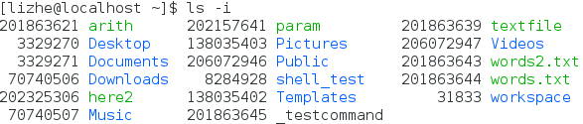
Linux文件结构
目录：用于保存其他文件的inode编号和名称的文件
  每个数据项都是指向某个文件节点的链接
  通过ls –i命令查看文件的节点号，通过ln命令在不同目录中创建指向同一个文件的链接
删除文件名等于删除与之对应的链接
  删除一个文件，实质上是删除了该文件对应的目录项，同时指向该文件的链接数减1

Slide 7
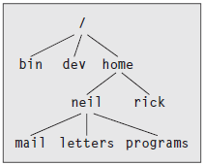
Linux文件结构
目录中除了包含文件，还可能包含子目录
/home：存储自己的文件
/bin：存放系统程序
/dev：代表物理设备并存放为设备提供接口的文件

Slide 8
Linux文件结构
设备文件
#mount -t iso9660 /dev/hdc /mnt/cdrom
重要的设备文件
  /dev/console：系统控制台，只有一个
  /dev/tty：控制终端，键盘和显示屏的别名（逻辑设备）
  /dev/null：空设备，所有写向这个设备的输出将被丢弃，读这个设备会立刻返回一个文件尾标志
设备：分为字符设备和块设备
  两者区别在于访问设备时是否需要一次读写一整块

Slide 9
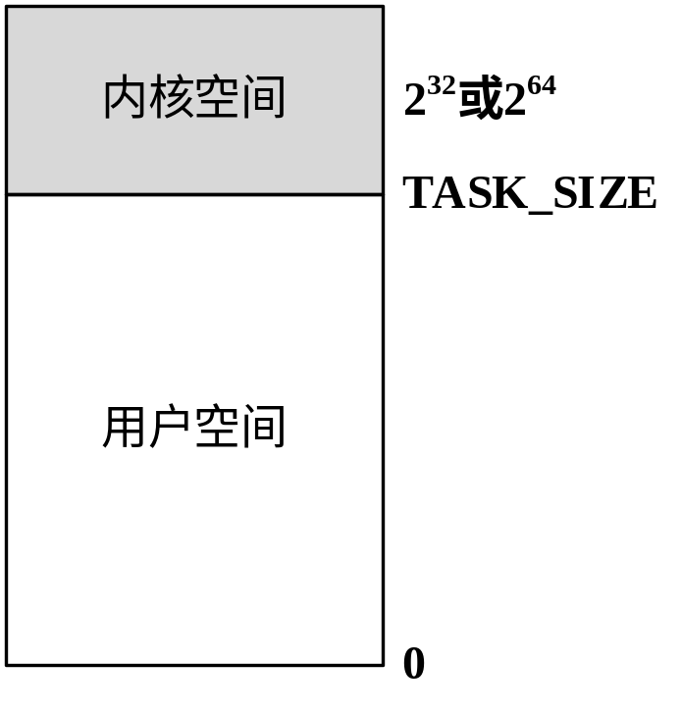
系统调用和设备驱动程序
Linux地址空间
  Linux将虚拟地址空间划分为两部分：内核空间和用户空间
  系统中每个用户进程都有自身的虚拟地址范围，从0到TASK_SIZE
  64位计算机实际使用的位数一般小于64位
  注：TASK_SIZE是一个特定于计算机体系结构的常数

Slide 10
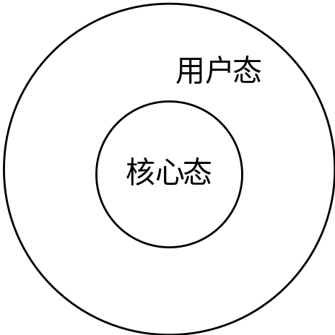

系统调用和设备驱动程序
Linux地址空间
  核心态和用户态的关键差别在于对高于TASK_SIZE的内存区域的访问。简言之，在用户态禁止访问内核空间
  用户进程不能操作或读取内核空间中的数据，也无法执行内核空间中的代码。这种机制可防止进程无意间修改彼此的数据而相互干扰
  从用户态到核心态的切换可以通过系统调用的特定转换手段来完成
Linux

Slide 11
系统调用和设备驱动程序
系统调用：用户态程序访问控制文件和设备，通向操作系统本身的接口
设备驱动程序：一组对系统硬件进行控制的底层接口
用于访问设备驱动程序的底层函数（系统调用）
  open：打开文件或设备
  read：从打开的文件或设备里读数据
  write：向文件或设备写数据
  close：关闭文件或设备
  ioctl：把控制信息传递给设备驱动程序

Slide 12
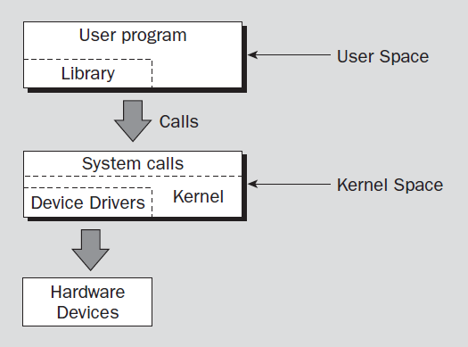
用户程序与底层文件访问的关系

Slide 13

底层文件访问
write系统调用
  把缓冲区buf的前nbytes个字节写入与文件描述符fildes关联的文件中
  返回实际写入的字节数，可能会小于nbytes
  返回0表示未写入任何数据
  返回-1表示出现了错误，错误代码保存在全局变量errno
系统调用原型

Slide 14
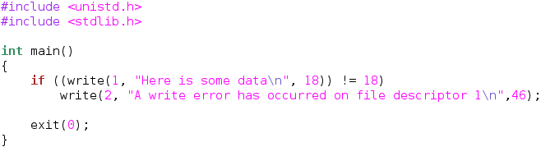

底层文件访问
write系统调用的应用举例

Slide 15

底层文件访问
read系统调用
  从与文件描述符fildes相关联的文件里读入nbytes个字节的数据，并把它们放到数据区buf中
  返回实际读入的字节数，可能会小于nbytes
  返回0，表示未读入任何数据，已到达文件末尾
  返回-1，表示出现了错误
系统调用原型

Slide 16
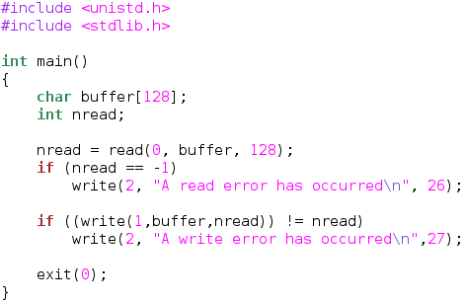
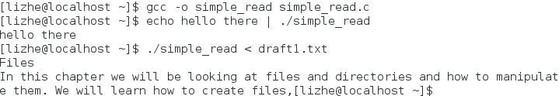
底层文件访问
read系统调用的应用举例

Slide 17
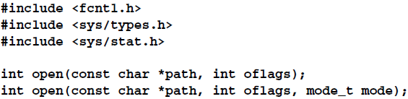
底层文件访问
open系统调用
  创建一个新的文件描述符，建立了一条到文件或设备的访问路径
  如果调用成功，将返回一个可以被read、write和其他系统调用使用的文件描述符
  参数path：准备打开的文件或设备的名字
  参数oflags：指定打开文件所采取的动作
系统调用原型

Slide 18
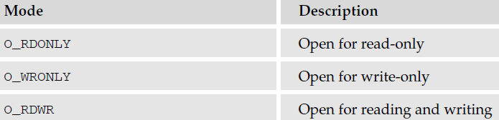
底层文件访问
通过命令文件访问模式与其他可选模式相结合的方式指定oflags参数
可选模式组合（用按位或操作）
  O_APPEND：写入数据追加在文件末尾
  O_TRUNC：文件长度设置为零，丢弃已有内容
  O_CREAT：按参数mode中给出的访问模式创建文件
  O_EXCL：与O_CREAT一起使用，确保调用者创建出文件
必须指定的模式
可以防止两个程序同时创建一个文件

Slide 19
底层文件访问
POSIX规范标准化了一个creat调用，其作用相当于以oflags标志O_CREAT|O_WRONLY|O_TRUNC来调用open
任何一个运行中的程序能够同时打开的文件数是有限制的
  由limits.h头文件定义的OPEN_MAX定义，POSIX要求它至少为16
参数mode：访问权限的初始值
  S_IRUSR：读权限，文件属主
  S_IWUSR：写权限，文件属主
  S_IXUSR：执行权限，文件属主
  S_XXGRP：文件所属组
  S_XXOTH：其他用户

Slide 20
底层文件访问
影响文件访问权限的因素
  创建文件时指定的访问权限
  由umask命令设定的用户掩码
文件访问权限决定于mode值与用户掩码反值的AND操作
  例如：如果用户掩码被设置为001，尽管指定了S_IXOTH标志，其他用户对创建的文件也不会拥有执行权限
open和creat调用中的标志实际上是发出设置文件访问权限的请求，所请求的权限是否被设置取决于当时umask的值

Slide 21
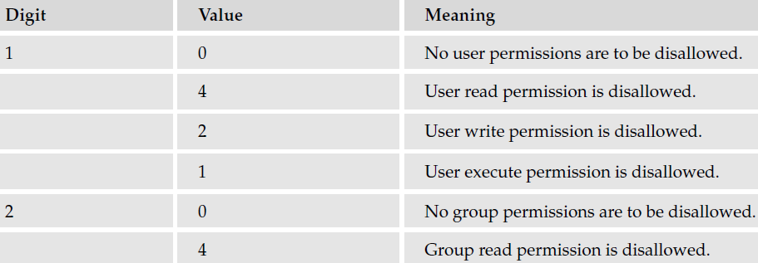
底层文件访问
umask：系统变量。当文件被创建时，为文件的访问权限设定一个掩码。执行umask命令可以修改这个变量的值
  由3个八进制数字组成的值，3个数字分别对应用户、组和其他用户的访问权限，每个数字是八进制值1、2、4的OR操作结果

Slide 22
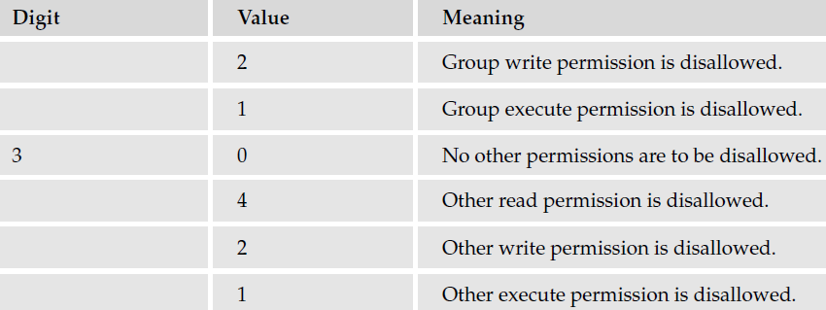
底层文件访问
（续上表）

Slide 23

底层文件访问
close系统调用
  终止文件描述符fildes与其对应文件之间的关联
  文件描述符被释放并能够重新使用
  成功时返回0，出错时返回-1
注意检查close调用的返回结果
系统调用原型

Slide 24

底层文件访问
ioctl系统调用
  用于控制设备及其描述符行为和配置底层服务的接口
  ioctl对描述符fildes引用的对象执行cmd参数中给出的操作
  例：在Linux系统上打开键盘上的LED灯
  ioctl( tty_fd, KDSETLED, LED_NUM|LED_CAP|LED_SCR);
系统调用原型

Slide 25

底层文件访问
lseek系统调用
  对文件描述符fildes的读写指针进行设置，用来设置文件的下一个读写位置
  offset参数用来指定位置
  whence参数定义偏移值的用法
    SEEK_SET： offset是一个绝对位置
    SEEK_CUR： offset是相对于当前位置的一个相对位置
    SEEK_END：offset是相当于文件尾的一个相对位置
系统调用原型

Slide 26
底层文件访问
fstat、stat和lstat系统调用
  fstat系统调用返回与打开的文件描述符相关的文件的状态信息
  stat和lstat返回的是通过文件名查到的状态信息
dup和dup2系统调用
  dup系统调用复制文件描述符fildes，返回一个新的描述符
  dup2系统调用通过明确指定目标描述符把一个文件描述符复制到另外一个

Slide 27


文件和目录的维护
chmod系统调用
  改变文件或目录的访问权限，这构成了shell程序chmod的基础
chown系统调用
  超级用户可以使用chown来改变一个文件的属主

Slide 28
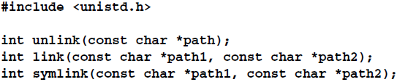
文件和目录的维护
unlink、link和symlink系统调用
  unlink系统调用删除一个文件的目录项并减少它的链接数，成功时返回0，失败时返回-1
  如果文件的链接数减少到零，且没有进程打开，这个文件会被删除
  link系统调用将创建一个指向已有文件path1的新链接
  symlink以类似的方式创建符号链接

Slide 29


文件和目录的维护
mkdir和rmdir系统调用
  建立和删除目录
  只有在目录为空时才能删除目录

Slide 30


文件和目录的维护
chdir系统调用和getcwd函数
  在程序中浏览目录，切换目录
  在程序中确定当前工作目录，写到缓冲区buf中

Slide 31

扫描目录
确定一个特定目录下存放的文件
与目录操作有关的函数声明在dirent.h头文件中
目录流（DIR*）、文件流（FILE*）
opendir函数
  打开一个目录并建立一个目录流

Slide 32

扫描目录
readdir函数
  返回一个指针，指向的结构里保存着目录流dirp中下一个目录项的有关资料
  dirent结构中包含的目录项内容包括
    ino_t d_ino：文件的inode节点号
    char d_name[]：文件的名字

Slide 33


扫描目录
telldir函数
  返回目录流中的当前位置
seekdir函数
  设置目录流dirp的目录项指针，loc的值用来设置指针位置

Slide 34

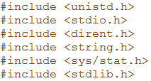
扫描目录
closedir函数
  关闭一个目录流并释放与之关联的资源
例：一个目录扫描程序

Slide 35
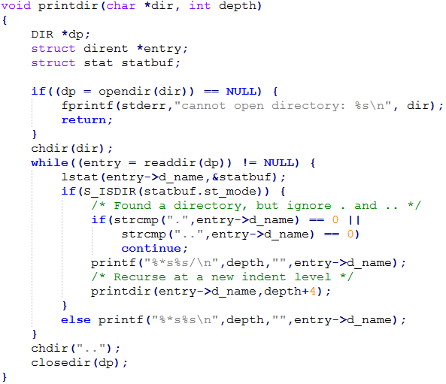
扫描目录

Slide 36
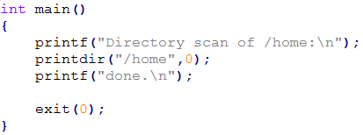
扫描目录：一个目录扫描程序

Slide 37
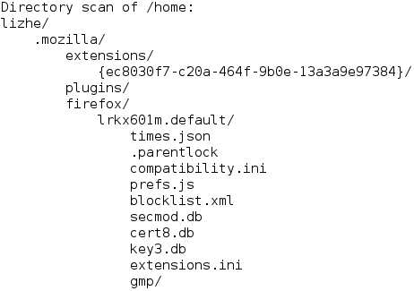
扫描目录：一个目录扫描程序

Slide 38
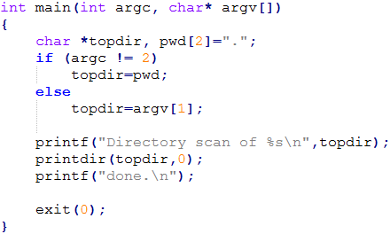
扫描目录：一个目录扫描程序

Slide 39
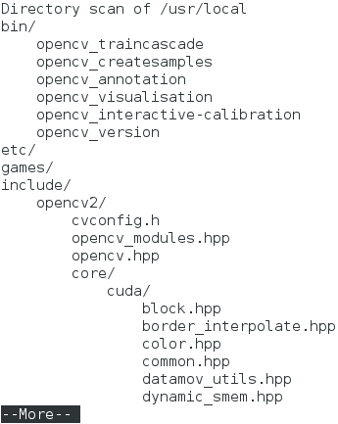

Slide 40
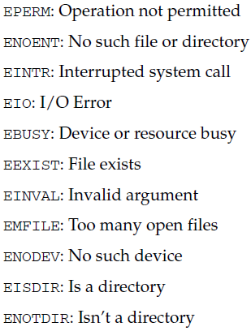
错误处理
许多系统调用和函数都会因为各种各样的原因而失败
  需要设置外部变量errno的值来指明失败的原因
  程序必须在函数报告出错后立刻检查errno变量
错误代码取值和含义定义在头文件errno.h中

Slide 41


错误处理
strerror函数：把错误代码映射为一个字符串
  该字符串对发生的错误类型进行说明
perror函数：把errno变量中报告的当前错误映射到一个字符串，并把它输出到标准错误输出流
  该字符串的前面先加上字符串s，再加上一个冒号和一个空格

Slide 42
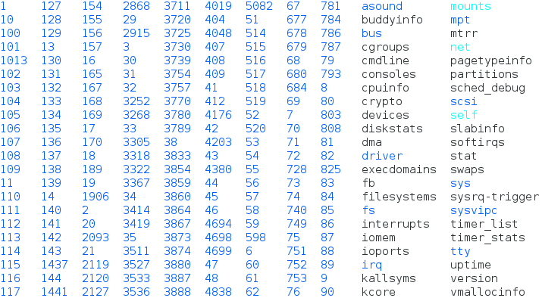
/proc文件系统
procfs是一种特殊的文件系统，通常以/proc目录的形式呈现
  该目录包含许多特殊文件用来对驱动程序和内核信息进行更高层的访问

Slide 43
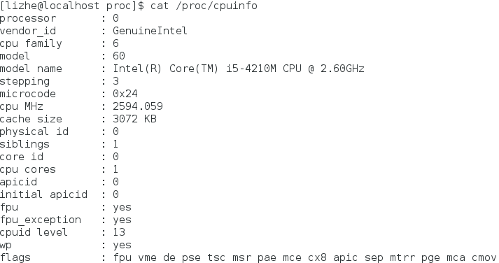

/proc文件系统
cat /proc/cpuinfo

Slide 44
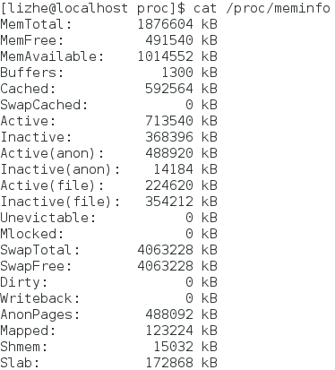
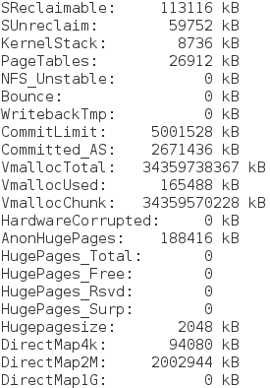
/proc文件系统
cat /proc/meminfo

Slide 45

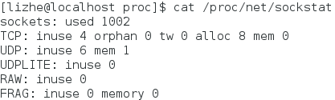
/proc文件系统
cat /proc/version
cat /proc/net/sockstat

Slide 46

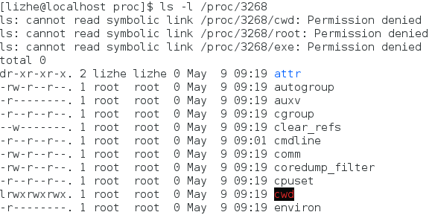
/proc文件系统
cat /proc/sys/fs/file-max
ls -l /proc/3268

